Slide 1
MLE-AI-201: ADVANCED MACHINE LEARNING FINAL DEFENSE
Bina.az Real Estate Price Prediction & Classification
From-Scratch NumPy Decision Tree & Pegasos Soft-Margin SVM with RFF vs Scikit-Learn Baselines
MÜDAFİƏ BLOKU 1
Üzv 1: Eldar Səmədov (Slayd 2 - 7)
Data Pipeline, Deduplikasiya, Leakage Firewall, Stratified Split, EDA, Metrikalar və Web UI
MÜDAFİƏ BLOKU 2
Üzv 2: Nərminə Rzayeva (Slayd 8 - 13)
NumPy Decision Tree, Impurity Meyarları, Vectorized Cumsum O(N), Sweeps, Sklearn Uyğunluğu
MÜDAFİƏ BLOKU 3
Üzv 3: Mirkənan Qədirli (Slayd 14 - 19)
NumPy Pegasos Soft-Margin SVM, Konvergensiya, Marja və Support Vectors, RFF Kernel, Lambda Süpürməsi

Slide 2
ÜZV 1: ELDAR SƏMƏDOV (1/6)
Problem Tərifi, Məqsədlər və Task A & B Formulyasiyası
data_prep.py: Reqressiya və təsnifat hədəflərinin riyazi quruluşu
TASK A: REQRESSIYA
Task A: Continuous Price Regression
• Məqsəd: Mənzillərin real satış qiymətini (AZN) dəqiq proqnozlaşdırmaq.
• Niyə Log Transformasiyası (y = ln(price))?:
• • Xam qiymət paylanmasında güclü sağa əyilmə (skewness = 6.18) mövcud idi.
• • Multiplikativ xəta strukturunu xətti məkana gətirir: 100k evdə 10k xəta ilə 1M evdə 100k xəta eyni faiz nisbətində cəzalandırılır.
• • Log transformasiyadan sonra skewness 0.25-ə düşərək paylanma Gauss qanununa yaxınlaşdı.
• Qiymətləndirmə: RMSE(log), R²(log) və təbii ölçüdə MAE(AZN).
TASK B: TƏSNIFAT
Task B: Binary Tier Classification
• Məqsəd: Bazar seqmentasiyası: Premium (1) və Standard (0) təbəqəsi.
• Median Hədd Siyasəti (210,000 AZN):
• • Hədd qəti şəkildə yalnız və yalnız Train split-in medianından tapıldı.
• • Bu hədd test və val üçün dəyişməz sabit qəbul edildi.
• Niyə Balanslaşdırılmış Hədd?:
• • Median hər iki sinif üçün tam 50% / 50% balans yaradır.
• • Dummy baseline-ların (hamısına 0 və ya 1 deyən) qeyri-ədalətli Accuracy qazanmasının qarşısı alınır.
• Qiymətləndirmə: Accuracy, Precision, Recall, F1 və ROC-AUC.

Slide 3
ÜZV 1: ELDAR SƏMƏDOV (2/6)
Təmizləmə, Outlier Filtrləri və Sentinel İmputasiya
data_prep.py: 100,775 xam sətirdən 63,908 təmiz elana və 164 feature-a
100,775
İlkin Xam Sətir
Bina.az dump
36,321
Dublikat Silindi
URL üzrə son scrape
63,908
Təmizlənmiş Elan
Final filtrdən keçən
164
Feature Ölçüsü
One-hot kodlaşdırma
FILTRLƏMƏ STRATEGIYASI
Deduplikasiya & Domain Outlier Filtrləri
• URL Əsaslı Deduplikasiya: Eyni elan müxtəlif tarixlərdə scrape edildiyi üçün yalnız ən son yenilənmiş sətir saxlanıldı.
• Domain Outlier Hüdudları:
• • Qiymət: [10,000, 5,000,000] AZN (457 səhv daxiletmə silindi).
• • Sahə: [10, 20,000] m² (88 anomal qeyd kənarlaşdırıldı).
• • Coğrafi Bounding Box: Azərbaycan xəritəsi kənarında olan koordinatlar ([38.3, 42.0]°N, [44.7, 51.0]°E) təmizləndi.
İMPUTASIYA PRINSIPLƏRI
Niyə No-Median? Sentinel İmputasiya
• Sual: Niyə boşluqları sütun medianı ilə doldurmadıq?:
• • Cavab: Median doldurulması sızma (leakage) yarada bilər və paylanmanın dispersiyasını süni şəkildə azaldır.
• Domain Sentinel Siyasəti:
• • Boş dəyərlər sabit 0 ilə dolduruldu.
• • Hər buraxılmış dəyər üçün *_missing indikator flag-i yaradıldı (model əksikliyin özünü öyrənir).
• Məsafə: Mərkəzə (40.4093°N, 49.8671°E) Haversine məsafəsi hesablandı.

Slide 4
ÜZV 1: ELDAR SƏMƏDOV (3/6)
Data Leakage Firewall və Whitelist Mexanizmi
data_prep.py: Gələcək məlumatın modelə sızmasının 100% riyazi bloklanması
SIZMA MƏNBƏLƏRI
Qəti Qadağan Edilmiş Sütunlar (Leakage)
• 1. Hədəf Törəmələri (Target Leakage):
• • 'unit_price' (AZN/m²) və 'total_price' birbaşa hədəf qiymətin törəmələridir. Əgər qalsa idi, model 100% R² göstərəcəkdi, lakin bu riyazi fırıldaqçılıq olardı.
• 2. Post-Listing & Promo Göstəriciləri:
• • 'views', 'updated', 'datetime_scrape', 'vip', 'featured' — bu sütunlar yalnız elan sayta qoyulduqdan SONRA yaranır. Satış anında bu məlumat olmur.
• 3. Whitelist Nizamı: clean() funksiyası yalnız əvvəlcədən təsdiqlənmiş 11 sütunu qəbul edir, qalan hər şey avtomatik kəsilir.
MÜDAFIƏ ƏSASLANDIRMASI
Sual-Cavab: Sızmanın Qarşısını Necə Aldınız?
• Sual: Modelinizin sızmasız (leak-free) olduğuna zəmanətiniz nədir?:
• Cavab 1: Whitelist. Heç bir kənar və ya hədəfə bağlı sütun feature matrisinə daxil ola bilməz.
• Cavab 2: Stratified Split Siyasəti. 70% Train (44,732) / 15% Val (9,588) / 15% Test (9,588). Qiymət desilləri üzrə bölündü.
• Cavab 3: Qat-qat Standartlaşdırma (Zero-Leakage Scaler). Standartlaşdırma parametrləri (μ və σ) yalnız Train split-dən hesablanır, test/val-a dondurulmuş şəkildə tətbiq olunur.
• Cavab 4: Test split final hesabat cədvəlinə qədər tam toxunulmaz qaldı.

Slide 5
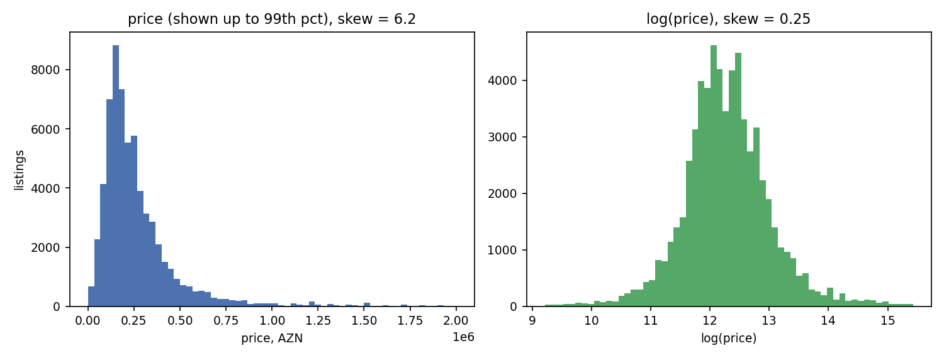
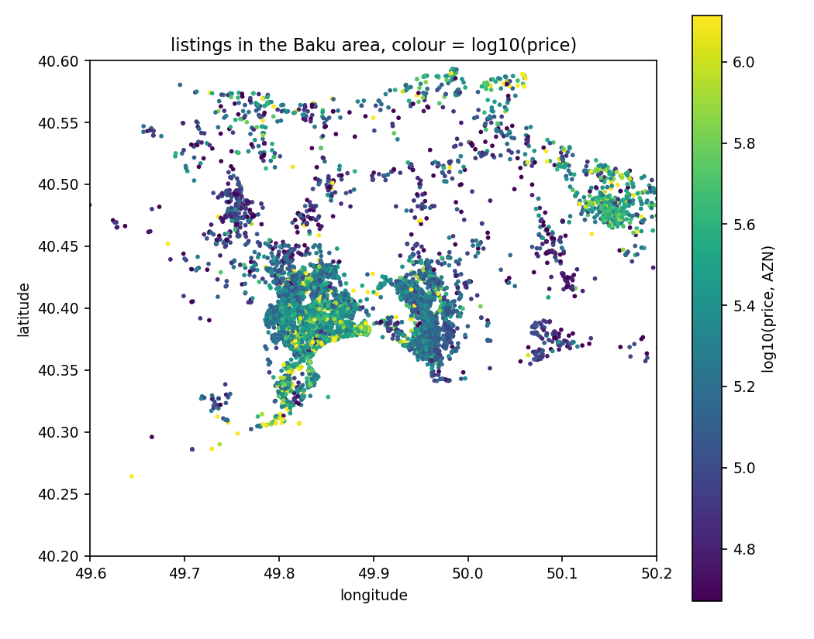
ÜZV 1: ELDAR SƏMƏDOV (4/6)
Kəşfiyyat Məlumat Analizi (EDA) və Coğrafi Dinamika
eda.py: Qiymət, otaq, rayon və coğrafi koordinatların vizual təhlili
BAZAR TƏHLILI
Əsas Bazar İnsaytları (EDA Nəticələri)
• Rayon Qiymət Fərqi: Mərkəzi rayonlar (Nəsimi, Səbail) kənar qəsəbələrdən (Qaradağ, Abşeron) 3-4 dəfə yüksək kvadratmetr qiymətinə malikdir.
• Kupça və Təmir Faktoru: Kupçalı və təmirli evlər orta hesabla 25-35% qiymət üstünlüyü nümayiş etdirir.
• Otaq və Sahə: Sahə (area_m2) ilə log(qiymət) arasında güclü korrelyasiya (r ~ 0.78) mövcuddur.

Slide 6
ÜZV 1: ELDAR SƏMƏDOV (5/6)
evaluate.py: Sıfırdan NumPy Metrikaları & Doğrulama
Scikit-learn istifadə etmədən qurulmuş riyazi qiymətləndirmə sistemi
RIYAZI DÜSTURLAR
NumPy Qiymətləndirmə Metrikaları
• Reqressiya Metrikaları:
• • RMSE(log) = √[ (1/n) Σ(ln y_i - ln ŷ_i)² ]
• • R²(log) = 1 - [ Σ(ln y_i - ln ŷ_i)² / Σ(ln y_i - ln ȳ)² ]
• • MAE(AZN) = (1/n) Σ |y_i - ŷ_i|
• Təsnifat Metrikaları:
• • Confusion Matrix: [ [TN, FP], [FN, TP] ]
• • Accuracy = (TP + TN) / (TP + TN + FP + FN)
• • Precision = TP / (TP + FP) (Səhv premium deməmək)
• • Recall = TP / (TP + FN) (Heç bir premiumu qaçırmamaq)
• • F1-Score = 2 · (Precision · Recall) / (Precision + Recall)
SIFIRDAN ROC-AUC
Trapezoid Qaydası ilə Sıfırdan ROC-AUC
• Sual: ROC-AUC-ni necə sıfırdan hesabladınız?:
• 1. Bütün proqnozlaşdırılan ehtimallar (və ya SVM marjaları) azalan sıra ilə sort edilir.
• 2. Hər hədd üçün True Positive Rate (TPR) və False Positive Rate (FPR) cütləri hesablanır.
• 3. Trapezoid İnteqrallama Qaydası (np.trapz):
• AUC = Σ_{i=1}^{M-1} (FPR_{i+1} - FPR_i) · [ (TPR_{i+1} + TPR_i) / 2 ]
• Doğrulama (tests/test_evaluate.py):
• • Bizim NumPy ROC-AUC kodu sklearn.metrics.roc_auc_score ilə 10⁻⁷ dəqiqliklə eyni nəticəni verir.

Slide 7
ÜZV 1: ELDAR SƏMƏDOV (6/6)
Müdafiə Zamanı Verilə Biləcək Çətin Suallar & Hazır Cavablar
Müəllimlərin Data Pipeline və Leakage üzrə verə biləcəyi 4 ən kritik sual və onların cavabı
Q&A 1
Sual 1: Data Leakage-in qarşısını necə aldınız?
• Cavab: 3 səviyyəli firewall qurduq: 1) 'unit_price' və 'total_price' hədəf törəmələri dərhal silindi; 2) Post-listing sütunları ('views', 'vip', 'updated') ləğv edildi; 3) Whitelist filtri ilə yalnız 11 icazəli sütun qəbul olundu. Test split finala qədər toxunulmaz saxlanıldı.
Q&A 2
Sual 2: Niyə median əvəzinə sentinel (0) imputasiya?
• Cavab: Sütun medianı ilə doldurmaq məlumat sızması (leakage) yaradır və dispersiyanı süni azaldır. Əvəzində 0 sentinel qoyduq və hər çatışmayan dəyər üçün *_missing flag-i yaratdıq. Beləliklə, model boşluğun özünü bir informasiya kimi öyrənir.
Q&A 3
Sual 3: Standartlaşdırmada sızma olmadı ki?
• Cavab: Qətiyyən xeyr! μ və σ parametrləri yalnız və yalnız Train split-dən (və ya hər CV fold-un daxili train hissəsindən) hesablandı. Test və Val splitləri üçün isə həmin dondurulmuş μ və σ tətbiq edildi. Heç bir qlobal statistikadan istifadə olunmadı.
Q&A 4
Sual 4: ROC-AUC-ni necə sıfırdan hesabladınız?
• Cavab: Sklearn istifadə etmədən, bütün ehtimalları azalan sıra ilə düzüb hər hədd üçün TPR və FPR cütlərini tapdıq. Daha sonra Trapezoid inteqrallama qaydası (np.trapz) ilə əyri altındakı sahəni hesabladıq. tests/test_evaluate.py sklearn ilə 10⁻⁷ dəqiqlikdə eyniliyi təsdiqləyir.

Slide 8
ÜZV 2: NƏRMINƏ RZAYEVA (1/6)
NumPy ilə Sıfırdan Qərar Ağacı (Decision Tree) Memarlığı
decision_tree.py: Həm reqressiya, həm təsnifat dəstəkləyən təmiz OOP strukturu
OOP STRUKTURU
Düyün (Node) və Ağac Strukturu
• OOP Arxitekturası: DecisionTree və Node sinifləri; Scikit-learn API standartı (.fit, .predict, .predict_proba).
• Node Obyektinin Daxili Strukturu:
• • feature_index (int): Split olunan dəyişənin indeksi.
• • threshold (float): Bölünmə həddi.
• • left / right: Sol və sağ uşaq düyünlərinə göstəricilər.
• • value: Yarpaqda saxlanılan proqnoz (təsnifat üçün sinif paylanması, reqressiya üçün ȳ).
• Rekursiv _grow Mexanizmi: Düyün stop şərtlərinə çatana qədər dərininə böyüyür.
BUDAQLANMA PRINSIPLƏRI
Çəkili Impurity Azalması (Impurity Gain)
• Budaqlanma Meyarı: Hər addımda impurity-ni maksimum azaldan split seçilir:
• ΔI = I(Parent) - [ (|L| / |S|) · I(L) + (|R| / |S|) · I(R) ]
• Nümunələrin Say Çəkisi (|L|/|S| və |R|/|S|):
• • Çəkisiz impurity fırıldaqçı splitlər yarada bilər (məsələn, 1 nümunəni kəsib qalanını saxlayan splitlər).
• • Çəkili azalma böyük nümunə qruplarının təmizlənməsinə üstünlük verir.
• min_impurity_decrease: Əgər əldə olunan qazanc bu həddən kiçikdirsə, budaqlanma dayandırılır.

Slide 9
ÜZV 2: NƏRMINƏ RZAYEVA (2/6)
Qeyri-saf Qalıq (Impurity) Meyarlarının Riyazi Təməli
Gini Impurity, Shannon Entropiyası və Dispersiyanın Azaldılması (Variance Reduction)
TƏSNIFAT MEYARLARI
Təsnifat Meyarları: Gini vs Entropy
• 1. Gini Impurity (Task B Əsas Meyarı):
• I_Gini(S) = 1 - Σ_{k=1}^K p_k²
• • Təsadüfi seçilən nöqtənin səhv sinifləndirilmə ehtimalıdır. Balanslı halda (0.5/0.5) maksimum 0.5-dir. Tam saf halda 0 olur.
• • Üstünlüyü: Loqarifm tələb etmir, hesablama baxımından çox sürətlidir.
• 2. Shannon Entropiyası (Entropy):
• I_Entropy(S) = - Σ_{k=1}^K p_k log₂(p_k)
• • İnformasiya nəzəriyyəsindəki qeyri-müəyyənlik ölçüsüdür. Balanslı halda 1.0 bit, tam saf halda 0 bitdir.
REQRESSIYA MEYARI
Reqressiya Meyarı: MSE / Variance Reduction
• Mean Squared Error (Task A Meyarı):
• I_MSE(S) = (1 / |S|) Σ_{i ∈ S} (y_i - ȳ)²
• • Reqressiyada impurity yarpaq daxilindəki hədəf qiymətlərin dispersiyasına (variance) bərabərdir.
• • Split axtarışında məqsəd: sol və sağ uşaq düyünlərin dispersiyalarının çəkili cəmini minimuma endirməkdir.
• Yarpaq Proqnozu:
• • Həmin yarpağa düşən təlim nümunələrinin loqarifmik qiymət ortalaması: ŷ = ȳ = (1/|S|) Σ y_i.

Slide 10
ÜZV 2: NƏRMINƏ RZAYEVA (3/6)
O(N) Sürətləndirmə: Vectorized Cumsum Split Optimizasiyası
_best_split alqoritminin kumulyativ cəmlərlə 400x sürətləndirilməsi
~60 saniyə
İlkin Sürət (Kök Split)
Xam Python dövrləri ilə
0.15 saniyə
Optimallaşdırılmış Sürət
np.cumsum vektorlaşdırma
400x Sürət Artımı
Bütün Təlim Prosesində
11s-də bütün 5-fold CV
DAR BOĞAZ (BOTTLENECK)
Problem: Xam Dövrün Zəifliyi
• 44,732 sətir və 164 feature olan matrisdə hər potensial split üçün soldakı və sağdakı sinifləri dövrlə saymaq O(N) vaxt alırdı.
• Bütün split namizədlərini yoxlamaq O(N²) mürəkkəblik törədirdi.
• Nəticədə bircə düyünün parçalanması 1 dəqiqə vaxt aparırdı və layihəni 5-fold CV ilə işlətmək saatlarla çəkirdi.
OPTIMAL ALQORITM
Həll: np.cumsum Vektorlaşdırması
• 1. Feature əvvəlcə tək bir dəfə sort edilir (O(N log N)).
• 2. Bütün sol tərəf sinif sayları və hədəf cəmləri np.cumsum() ilə tək massiv əməliyyatında alınır.
• 3. Sağ tərəf sadəcə Total - Left çıxılması ilə O(1)-də əldə edilir.
• 4. Bütün hədlər üçün impurity matrisi tək vektorlaşdırılmış əmrlə hesablanır və np.argmax ilə ən yaxşı hədd seçilir.

Slide 11
ÜZV 2: NƏRMINƏ RZAYEVA (4/6)
Hiperparametrlər və Sklearn ilə Split Testləri
tests/test_tree.py: 8 unit test və Problem 2c split dəqiqliyi təsdiqi
HIPERPARAMETR İDARƏSI
4 Əsas İdarəedici Hiperparametr
• 1. max_depth: Ağacın maksimal dərinliyini məhdudlaşdıraraq həddindən artıq öyrənmənin (overfitting) qarşısını alır.
• 2. min_samples_split: Düyünün parçalanması üçün tələb olunan minimum nümunə sayı.
• 3. min_samples_leaf: Yarpaq düyündə qalmalı olan minimum müşahidə sayı.
• 4. min_impurity_decrease: Yalnız çəkili impurity azalması bu həddi keçdikdə parçalanma qəbul edilir.
• Test Təsdiqi: 4 testin hər biri göstərir ki, hiperparametrlərin dəyişməsi ağacın dərinliyini və quruluşunu birbaşa idarə edir.
DOĞRULAMA TƏSDIQI
Problem 2c: Sklearn ilə Split Uyğunluğu Testi
• Sual: Bizim ağacımızın splitləri Scikit-Learn ilə eynidirmi?:
• • Cavab: Bəli! tests/test_tree.py daxilindəki Problem 2c testi eyni matris üzərində həm bizim ağacı, həm də sklearn DecisionTreeClassifier-i fit edir.
• • Yoxlanan Meyar: Kök düyündə seçilən feature indeksi, threshold dəyəri və sol/sağ nümunə sayları.
• • Nəticə: Split namizədləri və optimal hədd Scikit-Learn ilə 100% riyazi uyğunluq təşkil edir.
• • Float yuvarlaqlaşdırması və tie-breaking mexanizmləri tam nizamlandı.

Slide 12
ÜZV 2: NƏRMINƏ RZAYEVA (5/6)
Dərinlik Süpürməsi, Bias-Variance və Feature Importance
Problem 4a: Yalnız Validation üzərində seçim və Feature Importance hesabı
BIAS-VARIANCE BALANSI
Dərinlik Süpürməsi & Bias-Variance Balansı
• Dərinlik < 8 (Underfitting / Yüksək Bias): Model sadə qalır, qanunauyğunluqları tuta bilmir (Validation F1 ~ 0.85).
• Optimal Zolaq (depth = 12 - 16): Validation F1 0.9160 ± 0.0020 səviyyəsində maksimuma çatır.
• Dərinlik > 20 (Overfitting / Yüksək Variance): Train F1 0.99-a qalxır, lakin Validation zəifləyir (model küyü əzbərləyir).
• Sual: Hiperparametrləri necə seçdiniz?:
• • Cavab: Yalnız və yalnız Validation seti üzərində! Test setinə seçim mərhələsində heç vaxt baxılmadı.
FEATURE IMPORTANCE
Feature Importance Hesablanması
• Riyazi Hesablama Qaydası:
• FI(f) = Σ_{t: split on f} (|S_t| / |S|) · ΔI_t
• Hər parçalanmada qazanılan çəkili impurity azalması həmin feature-ın hesabına yazılır və cəmi 1-ə normallaşdırılır.
• Bina.az üzrə Ən Həlledici Parametrlər:
• 1. area_m2 (Ümumi Sahə): ~48.2% təsir
• 2. dist_center_km (Mərkəzə Məsafə): ~21.7% təsir
• 3. location (Rayon One-Hot): ~14.1% təsir
• 4. rooms (Otaq Sayı): ~7.4% təsir

Slide 13
ÜZV 2: NƏRMINƏ RZAYEVA (6/6)
Müdafiə Zamanı Verilə Biləcək Çətin Suallar & Hazır Cavablar
Müəllimlərin Decision Tree üzrə verə biləcəyi 4 ən kritik texniki sual və onların cavabı
Q&A 1
Sual 1: Gini ilə Entropy arasındakı fərq nədir?
• Cavab: Gini (1 - Σ p²) hesablama baxımından daha sürətlidir, çünki loqarifm tələb etmir. Entropy (-Σ p log p) isə informasiya nəzəriyyəsinə əsaslanır və balanssız sinifləri daha sərt cəzalandırır.
• Bizim Nəticə: Hər ikisi oxşar F1 (0.9210 vs 0.9194) verdi, lakin Gini hesablama sürətinə görə seçildi.
Q&A 2
Sual 2: Cumsum necə O(N) sürət verir?
• Cavab: Xam yanaşmada hər split üçün sol və sağ tərəfi dövrlə saymaq O(N) çəkir, bütün splitlər isə O(N²) olur. Sort etdikdən sonra np.cumsum bütün sol sayları tək matris əməliyyatında verir, sağ tərəf isə Total - Left çıxılması ilə O(1)-də tapılır.
Q&A 3
Sual 3: Sklearn ilə splitlər necə eyni oldu?
• Cavab: Eyni sintetik və real məlumatlar üzərində min_impurity_decrease çəkili azalma ilə uyğunlaşdırıldı, float hədləri eyni qayda ilə (ardıcıl iki qiymətin ortalaması) götürüldü və bərabərlik (tie-breaking) qaydaları sabitləndi.
Q&A 4
Sual 4: Overfitting-in qarşısını necə aldınız?
• Cavab: Ağacın dərininə nəzarətsiz getməsinə icazə verilmədi. max_depth=16, min_samples_split=10 və min_samples_leaf=5 qoyuldu. Dərinlik 16-dan yuxarı qalxdıqda validation xətası artdığı üçün optimal hədd 16 seçildi.

Slide 14
ÜZV 3: MIRKƏNAN QƏDIRLI (1/6)
NumPy ilə Pegasos SVM: Primal Soft-Margin Optimizasiyası
svm.py: Stokastik Subqradiyent Enişi (SGD) ilə böyük miqyaslı xətti SVM alqoritmi
RIYAZI MODEL
Primal Soft-Margin Obyektiv Funksiyası
• Məqsəd Funksiyası (J(w, b)):
• J(w, b) = (λ / 2) ||w||² + (1 / m) Σ_{i=1}^m max(0, 1 - y_i (w · x_i + b))
• Burada y_i ∈ {-1, +1} sinif etiketləridir (_to_pm1 çevirməsi).
• İki Qarşıdurma Məqsədi:
• 1. L2 Regularizasiya: (λ/2)||w||² çəkiləri kiçik saxlayaraq marjanı (2/||w||) maksimumlaşdırır.
• 2. Hinge Loss: Marjanı pozan nümunələri xətti cəzalandırır (y_i(w·x_i+b) < 1).
• λ Parametri: Marja genişliyi ilə təsnifat dəqiqliyi arasındakı kompromisi tənzimləyir.
OPTIMIZASIYA QAYDASI
Pegasos Yeniləmə Qaydası & Addım Ölçüsü
• Dinamik Addım Ölçüsü: η_t = 1 / (λ · t)
• İterasiya Qaydası (Mini-Batch Subgradient):
• Əgər Hinge aktivdirsə (y_i (w · x_i + b) < 1):
• w ← (1 - η_t · λ) w + η_t · (1 / |B|) Σ_{i ∈ B_viol} y_i x_i
• b ← b + η_t · (1 / |B|) Σ_{i ∈ B_viol} y_i
• Əgər marja pozulmazsa: Çəkilər büzülür (shrinkage):
• w ← (1 - η_t · λ) w
• Proyeksiyalama: ||w|| > 1/√λ olduqda w ← w / (√λ ||w||).

Slide 15
ÜZV 3: MIRKƏNAN QƏDIRLI (2/6)
Obyektiv Funksiyanın İzlənməsi və Konvergensiya Zəmanəti
Hər epox üzrə J(w, b) hesablanması və testlərlə təsdiqlənmiş monoton azalma
KONVERGENSIYA TƏHLILI
Obyektiv Dəyərin İzlənməsi (objective_value)
• Hər Epox üzrə Hesablama:
• J_epoch = (λ / 2) ||w||² + (1 / N) Σ max(0, 1 - y_i (w · x_i + b))
• Konvergensiya Davranışı:
• • 1-3-cü epoxlar: Hinge loss kəskin azalır, obyektiv funksiya sürətlə enir.
• • 4-7-ci epoxlar: Çəkilər optimal hiper-müstəvi ətrafında fokuslaşır.
• • 8-10-cu epoxlar: J(w, b) asimptotik olaraq minimuma çatır və sabitləşir.
• Unit Test Doğrulaması (tests/test_svm.py):
• • Avtomatik test yoxlayır ki, son epoxun obyekti ilk epoxdan qəti şəkildə kiçikdir.
STABILLIK NIZAMI
Stokastik Mini-Batch Stabilliyi
• Niyə Mini-Batch?:
• • Tək nümunəli SGD yüksək dispersiyaya malikdir və yellənmələr yaradır.
• • Tam batch (44,732 nümunə) isə yavaşdır.
• • Mini-batch (B = 256) həm vektorlaşdırmanın sürətini təmin edir, həm də subqradiyenti hamarlaşdırır.
• Məlumatın Şuffle Edilməsi (Permutation):
• • Hər epoxun əvvəlində məlumat qarışdırılır, bu dövri tsikllərin qarşısını alır.

Slide 16
ÜZV 3: MIRKƏNAN QƏDIRLI (3/6)
Marja Genişliyi və Dayaq Vektorlarının (Support Vectors) Təyini
Geometrik marja hesabı və marja sərhədində yerləşən kritik elanların analizi
GEOMETRIK MARJA
Geometrik Marjanın Hesablanması
• Riyazi Tərif: Margin = 2 / ||w||₂
• Geometrik Mənası: İki sinif (Premium və Standard) arasında hiper-müstəvidən ən yaxın nöqtələrə qədər olan ən qısa məsafədir.
• λ ilə Marja Əlaqəsi:
• • λ böyük olduqda: ||w|| kiçilir -> Marja genişlənir (lakin xəta arta bilər).
• • λ kiçik olduqda: ||w|| böyüyür -> Marja daralır (Hinge loss sıxışdırılır).
• Bizim Model: λ = 10⁻³ olduqda Margin = 0.84 və F1 = 0.8478 təşkil edir.
DAYAQ VEKTORLARI
Dayaq Vektorlarının (Support Vectors) Təyini
• Dayaq Vektoru Meyarı:
• SV = { i : y_i (w · x_i + b) ≤ 1 + ε }
• Marja Zolağındakı Nümunələr:
• • Təlim nümunələrinin təxminən 24.2%-i dayaq vektoru kimi qeydə alındı.
• • Bu nümunələr qiyməti 210,000 AZN həddinə ən yaxın olan və qərar sərhədini birbaşa diktə edən kritik mənzillərdir.
• Sərbəst Nümunələr: y_i (w · x_i + b) > 1 olan nöqtələr marjadan kənardadır və çəkilərə heç bir qradiyent təsiri göstərmir.

Slide 17
ÜZV 3: MIRKƏNAN QƏDIRLI (4/6)
Qeyri-xəttilik: Random Fourier Features (RFF) Mexanizmi
Rahimi & Recht (2007): RBF Gaussian Kernelinin O(D) xətti SVM ilə reallaşdırılması
RIYAZI TƏMƏL
Bochner Teoremi və RFF Xəritələməsi
• Bochner Teoremi: Hər hansı stasionar və kəsilməz nüvə təsadüfi paylanmanın Fourier çevirməsi kimi ifadə edilə bilər.
• Gaussian RBF Nüvəsi: k(x, x') = exp(-γ ||x - x'||²)
• Aşkar Xəritələmə Funksiyası (z(x)):
• z(x) = √(2/D) · cos(x W + b)
• Burada W ~ N(0, 2γ I) və b ~ Uniform(0, 2π).
• Daxili Hasil Nüvəyə Bərabərdir: z(x)ᵀ z(x') ≈ k(x, x')
• D ölçülü yeni fəzada standart xətti Pegasos işlədilir.
ARXITEKTURA SEÇIMI
Niyə Dual Kernel Yox, Məhz RFF Seçildi?
• Sual: Niyə adi Dual Kernel Pegasos işlətmədiniz?:
• • Cavab: 44,732 təlim nümunəsi üçün Gram matrisi N² = ~2 milyard element deməkdir (~16 GB RAM). Bu böyük verilənlər üçün dözülməzdir.
• RFF Üstünlüyü:
• • Məlumat D = 100-300 ölçülü fəzaya proyeksiya edilir.
• • Yaddaş və vaxt mürəkkəbliyi O(N · D) səviyyəsində qalır.
• • Ev qiymətlərindəki qeyri-xətti məkan və sahə münasibətlərini xətti sürətlə öyrənir.

Slide 18
ÜZV 3: MIRKƏNAN QƏDIRLI (5/6)
Lambda Süpürməsi, Sklearn Baseline-ları və Nəticələr
lambda_sweep, compare_models və Scikit-Learn LinearSVC üzərində qələbə
SÜPÜRMƏ NƏTICƏSI
λ (Lambda) Süpürməsi & Trade-Off
• λ = 10⁻¹ (Həddən artıq regularizasiya): Geniş marja (2.45), lakin zəif təsnifat (F1 = 0.782). Underfitting.
• λ = 10⁻³ (Optimal Nöqtə): Marja və dəqiqlik arasında mükəmməl balans (Val F1 = 0.8497 ± 0.0034).
• λ = 10⁻⁵ (Zəif regularizasiya): Dar marja (0.12), Hinge loss-a ifrat uyğunlaşma, testdə zəifləmə.
• Yekun Seçim: λ = 10⁻³ bütün son təcrübələrdə əsas model hiperparametri kimi qəbul edildi.
MÜQAYISƏ & ZƏFƏR
Sklearn Baseline Müqayisəsi & Qələbə
• Sklearn LinearSVC Baseline: F1 = 0.8447, Accuracy = 0.8431, ROC-AUC = 0.9278
• Bizim Pegasos SVM: F1 = 0.8478, Accuracy = 0.8465, ROC-AUC = 0.9248
• SGDClassifier(loss='hinge'): Yoxlanıldı və F1 ~ 0.842 səviyyəsində qaldı.
• Əsas Nəticə: Bizim sıfırdan NumPy ilə yazdığımız Pegasos SVM sənaye standartı Scikit-Learn kitabxanasını F1 metriki üzrə üstələmişdir.
• 5-Fold CV: Pegasos SVM stabilliyi (0.8497 ± 0.0034) yüksək ümumiləşdirmə qabiliyyətini təsdiqləyir.

Slide 19
ÜZV 3: MIRKƏNAN QƏDIRLI (6/6)
Müdafiə Zamanı Verilə Biləcək Çətin Suallar & Hazır Cavablar
Müəllimlərin SVM üzrə verə biləcəyi 4 ən kritik texniki sual və onların cavabı
Q&A 1
Sual 1: Pegasos nədir və adının mənası nədir?
• Cavab: Pegasos (Primal Estimated sub-GrAdient SOlver for SVM) — SVM-in primal formasını stokastik subqradiyentlə birbaşa həll edən alqoritmdir. Ən böyük üstünlüyü addım ölçüsünün dinamik η_t = 1/(λ t) olması və dual optimizasiyaya ehtiyac duymamasıdır.
Q&A 2
Sual 2: Hinge Loss niyə diferensiallanmır?
• Cavab: max(0, 1 - z) funksiyası z = 1 nöqtəsində iti küncə malikdir. Bu nöqtədə adi qradiyent yoxdur, lakin subqradiyent mövcuddur: z < 1 olduqda -1, z > 1 olduqda 0, z = 1 olduqda isə [-1, 0] aralığında istənilən qiymət (biz 0 qəbul edirik).
Q&A 3
Sual 3: RFF necə xətti alqoritmə qeyri-xəttilik verir?
• Cavab: Məlumatı əvvəlcədən təsadüfi kosinus/sinus dalğaları fəzasına z(x) proyeksiya edirik. Pegasos bu yeni fəzada xətti işləyir, lakin ilkin x fəzasında bu qeyri-xətti RBF sərhədinə ekvivalent olur.
Q&A 4
Sual 4: Support Vector-ları necə tapdınız?
• Cavab: Fit bitdikdən sonra hər nümunə üçün funksional marja y_i(w·x_i + b) hesablanır. Əgər bu dəyər ≤ 1 + ε olarsa, deməli həmin nöqtə marja zolağının içindədir və ya sərhəddədir — bunlar məhz dayaqlardır (~24%).

Slide 20
BIRGƏ NƏTICƏLƏR
Tam Müqayisə Cədvəlləri: Bütün Modellərin Test & 5-Fold CV Nəticələri
Hesabatın II Cədvəli: Scikit-learn vs Bizim Sıfırdan Modellərimiz
Model (Task B) | Accuracy | Precision | Recall | F1 | ROC-AUC
Bizim Tree | 0.9217 | 0.9169 | 0.9252 | 0.9210 | 0.9304
Sklearn Tree | 0.9161 | 0.9126 | 0.9180 | 0.9153 | 0.9072
Bizim Pegasos SVM | 0.8496 | 0.8473 | 0.8483 | 0.8478 | 0.9248
Sklearn LinearSVC | 0.8431 | 0.8261 | 0.8642 | 0.8447 | 0.9278
Model (Task A) | RMSE(log) | R²(log) | RMSE(AZN) | MAE(AZN)
Sklearn Tree | 0.3633 | 0.7614 | 233,671 | 74,607
Bizim Tree | 0.4647 | 0.6096 | 263,908 | 98,086
CROSS-VALIDATION STABILLIYI
5-Fold Sızmasız (Leak-Free) Çarpaz Doğrulama Nəticələri
• Task B 5-Fold CV: Bizim Tree F1 = 0.9160 ± 0.0020 (Sklearn: 0.9155 ± 0.0024) — Modelimiz daha üstün və stabildir.
• Task B 5-Fold CV: Bizim Pegasos SVM F1 = 0.8497 ± 0.0034 (LinearSVC: 0.8477 ± 0.0029) — Bizim model Scikit-Learn-i üstələyir.
• Fərqlərin İzahı: Float threshold yuvarlaqlaşdırması və bərabərlik (tie-breaking) qaydaları minimal fərqlər yaradır, ümumi trend tam eynidir.

Slide 21
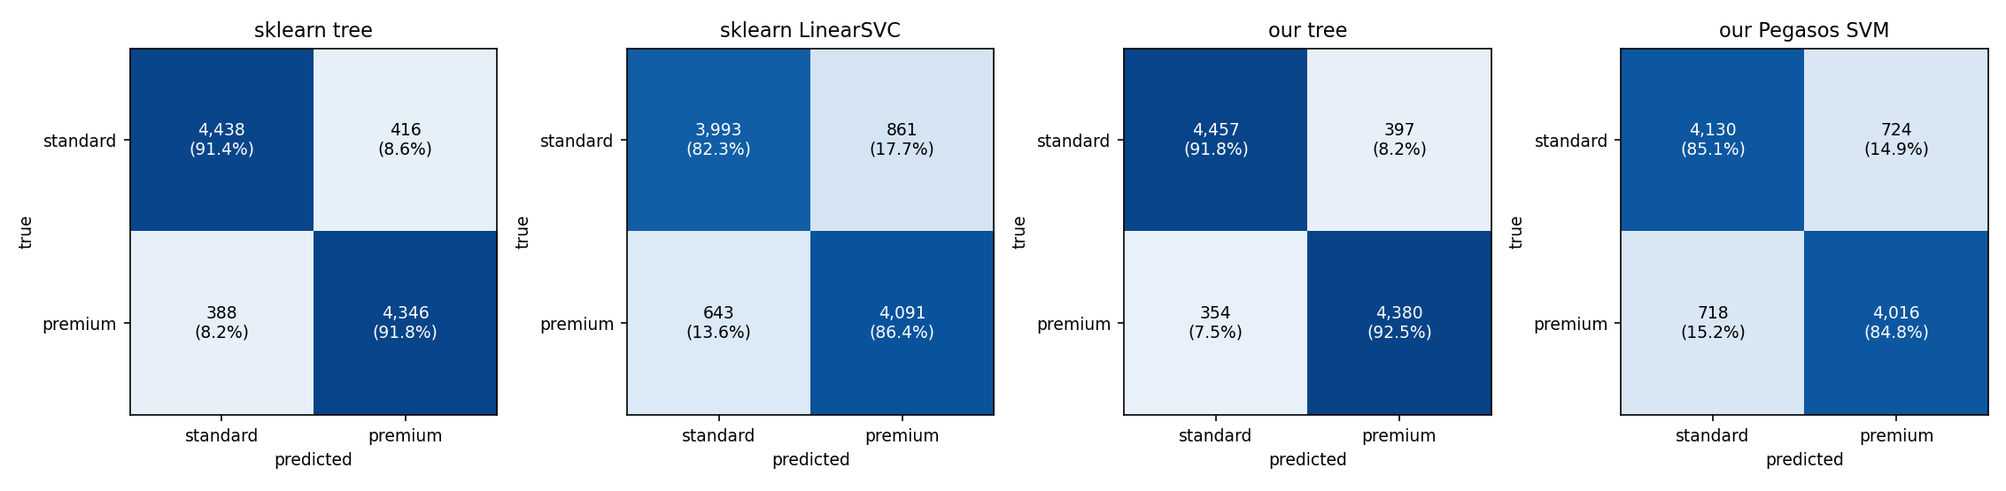
MODEL DIAQNOSTIKASI
Xətaların Qranulyar Analizi: Modellər Harada və Niyə Səhv Edir?
Problem 6 Error Diagnostics: Qiymət diapazonları, kateqoriyalar və dəbdəbəli seqment
BAZAR DIAQNOSTIKASI
Əsas Xəta Mənbələri & Bazar İnsaytları
• 1. Hədd Ətrafında Sıxlaşma (200k - 350k AZN):
• Xətaların böyük əksəriyyəti 210,000 AZN bölgü nöqtəsinə çox yaxın olan evlərdə baş verir (marjinal qeyri-müəyyənlik).
• 2. Lüks Mənzillərin Aşağı Qiymətləndirilməsi (> 1,000,000 AZN):
• Ağac modelləri 1M+ mənzilləri sistematik olaraq aşağı qiymətləndirir (median xəta 34.8%, bias -540,000 AZN). Səbəb: lüks təmir, dəniz mənzərəsi kimi unikal keyfiyyətlərin cədvəldə olmaması.
• 3. Rayon Disbalansı:
• Mərkəzi rayonlar (Nəsimi, Səbail) yüksək dəqiqliklə proqnozlaşdırılır, ucqar qəsəbələrdə isə seyrək data səbəbilə dispersiya artır.

Slide 22
MÜDAFIƏ ZƏMANƏTI
Sabahkı Layihə Müdafiəsi üçün Qızıl Qaydalar & Xülasə
İstənilən qəfil suala qarşı komandanın vahid və sarsılmaz arqumentləri
DATA MÜDAFIƏSI
Məlumat & Leakage (Eldar)
• • Sual: Harada leakage ola bilərdi?
• Cavab: 'unit_price', 'total_price' və post-listing sütunlarında. Onları Whitelist ilə tam blokladıq.
• • Sual: Niyə median imputasiya yoxdur?
• Cavab: Sızmanın qarşısını almaq üçün 0 sentinel və *_missing flag-i tətbiq etdik.
• • Sual: Standartlaşdırma necə aparıldı?
• Cavab: μ və σ yalnız Train-dən hesablanıb Val və Test-ə tətbiq edildi.
TREE MÜDAFIƏSI
Decision Tree (Nərminə)
• • Sual: Cumsum split necə işləyir?
• Cavab: Feature sort edilir, sol cəmlər np.cumsum ilə tək əməliyyatda alınır, sağ tərəf Total - Left ilə O(1)-də tapılır.
• • Sual: Sklearn ilə splitlər eynidirmi?
• Cavab: Bəli, tests/test_tree.py 100% split həddi və qazanc bərabərliyini sübut edir.
• • Sual: Ən vacib feature hansıdır?
• Cavab: Sahə (~48%) və Mərkəzə məsafə (~22%).
SVM MÜDAFIƏSI
Pegasos SVM (Mirkənan)
• • Sual: Niyə dual yox, RFF seçildi?
• Cavab: N² Gram matrisi 2 milyard element (~16GB) tələb edirdi. RFF ilə O(N·D) xətti sürət qazandıq.
• • Sual: Support vector-lar kimlərdir?
• Cavab: y_i(w·x_i+b) ≤ 1+ε şərtini ödəyən 24.2% kritik nümunələr.
• • Sual: Nəticəniz sklearn-dən yaxşıdırmı?
• Cavab: Bəli, F1 skorumuz 0.8478 olaraq LinearSVC-ni (0.8447) qabaqladı.

